Slide 1
FULLY AWESOME
Individuellt Mjukvaruutvecklingsprojekt – Christoffer Goude

Slide 2
Vision
Webdesign- och programmeringsblogg
Riktad till programmerare och webdesigners i alla åldrar
”Revamp” av tidigare projekt
Byte av språk från ASP.net och MsSQL till PHP och MySQL.

Slide 3
Vision
Webdesign- och programmeringsblogg
Riktad till programmerare och webdesigners i alla åldrar
”Revamp” av tidigare projekt
Byte av språk från ASP.net och MsSQL till PHP och MySQL.

Slide 4
Baskrav
Administratören ska kunna lägga till inlägg direkt via sidan.
Besökare kan läsa inlägg och se bilder knutna till inläggen i ett bildgalleri.
Besökare kan registrera sig för att kommentera på inläggen.

Slide 5
Baskrav
Administratören ska kunna lägga till inlägg direkt via sidan.
Besökare kan läsa inlägg och se bilder knutna till inläggen i ett bildgalleri.
Besökare kan registrera sig för att kommentera på inläggen.

Slide 6
Teknik
HTML
CSS
Javascript/jQuery
PHP
MySQL
Ramverk: Skeleton

Slide 7
Teknik
HTML
CSS
Javascript/jQuery
PHP
MySQL
Ramverk: Skeleton

Slide 8
Problem
Databasproblem; PDO blev en utmaning.
Interaktivitet med dynamiskt innehåll.

Slide 9
Nya kunskaper
PDO – bra för databasanslutningar!
Har blivit mer bekväm med Javascript och jQuery.
Har arbetat med anpassning av sidan – mobile first!

Slide 10
Nya kunskaper
PDO – bra för databasanslutningar!
Har blivit mer bekväm med Javascript och jQuery.
Har arbetat med anpassning av sidan – mobile first!

Slide 11
Framtida planer
Börja regelbundet skriva inlägg
Utveckla mer funktionalitet

Slide 12
Framtida planer
Börja regelbundet skriva inlägg
Utveckla mer funktionalitet

Slide 13
Gränssnitt
Fokus på ett enkelt, cleant gränssnitt
Gömda menyer, inga sidbyten
Ska fungera på alla plattformer – desktop, mobilt, surfplatta

Slide 14
Gränssnitt
Fokus på ett enkelt, cleant gränssnitt
Gömda menyer, inga sidbyten
Ska fungera på alla plattformer – desktop, mobilt, surfplatta

Slide 15
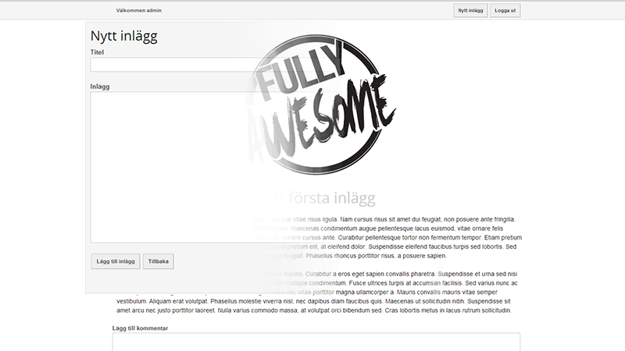
Huvudsida Administratör inloggad + En vy av admininterfacet

Slide 16
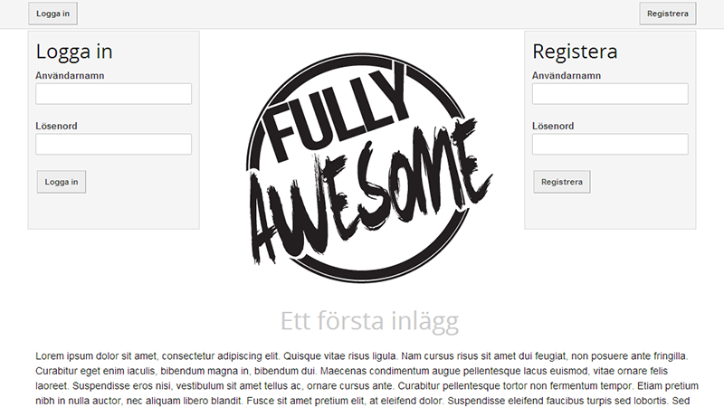
Huvudsida Ingen användare är inloggad + Interface för inloggning samt registrering av användare.

Slide 17
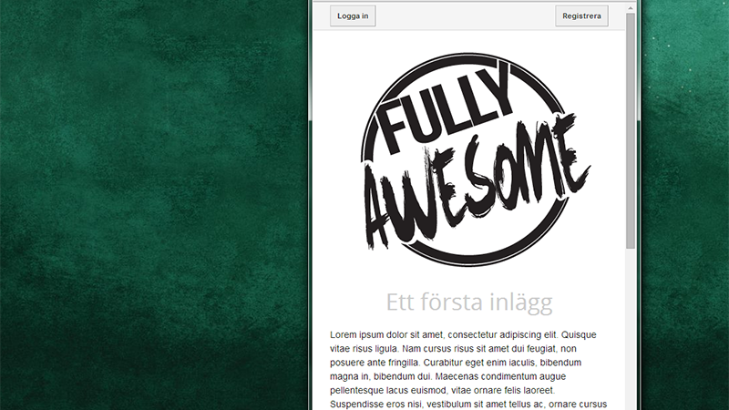
Ett gränssnitt i alla lägen

Slide 18
Reflektion Vad hade kunnat göras bättre?
Mindre funktionalitet än förväntat
Göra en tydlig risklista tidigare
Utnyttja handledningspassen

Slide 19
Reflektion Vad gick bra?
Mycket ny erfarenhet av att utveckla responsiva sidor
Lyckades skapa en bra för sidan

Slide 20
Tack så mycket!

